Slide 1
Risorse Didattiche Aperte (OER)
Oggi, in qualsiasi parte del mondo, bambini e ragazzi devono poter ricevere un’istruzione
che consenta loro di affrontare nella vita adulta – sia privata che lavorativa – le sfide sociali,
economiche, relazionali.
Per poter affrontare queste sfide, durante la vita scolastica i bambini e i ragazzi devono essere messi
in grado di SVILUPPARE CAPACITÀ DI PENSIERO COMPLESSE ED EVOLUTE che potranno
meglio fiorire se vengono INCORAGGIATI AD ESSERE CREATIVI, INNOVATIVI E ADATTABILI.
Le Risorse Didattiche (in inglese: OER – Open Educational Resources) che qui vi presentiamo, sono state realizzate nell’ambito di Creative School. Il progetto si pone l’obiettivo di predisporre materiali didattici che stimolano L’AUTO-APPRENDIMENTO, sviluppano le CAPACITÀ DI PENSIERO CRITICO e di APPRENDIMENTO VISIVO / SPAZIALE, UTILIZZANDO il PATRIMONIO CULTURALE messo a disposizione delle organizzazioni che partecipano a Creative School.
I DESTINATARI di queste Risorse Didattiche sono:
gli INSEGNANTI DELLE SCUOLE PRIMARIE E SECONDARIE, che potranno trarre suggerimenti utili per ampliare la propria “cassetta degli attrezzi”, con strategie educative mirate a sviluppare la creatività e il pensiero critico degli studenti;
i BAMBINI E RAGAZZI che utilizzeranno le OER.
Gli argomenti delle OER che vi presentiamo sono stati scelti da un gruppo di insegnanti ed educatori provenienti da Austria, Croazia, Finlandia, Francia, Irlanda, Italia e Regno Unito, coinvolti attraverso focus group e interviste.
Speriamo che questi materiali siano utili per arricchire la vostra personale “cassetta degli attrezzi” e sviluppare il pensiero critico e creativo dei vostri studenti.
https://www.creative-school.eu
Il Progetto Creative School è finanziato dall’Unione Europea e dall’Agenzia nazionale francese per il Programma ERASMUS+ (Convenzione 2019-1-FR01-KA201-062212). La presente pubblicazione riflette unicamente le opinioni dei suoi autori: l’Unione Europea e l’Agenzia nazionale francese per il Programma ERASMUS+ non possono essere ritenute responsabili di qualsiasi uso possa essere fatto delle informazioni in essa contenute.
Questi materiali possono essere usati in base alla licenza: CREATIVE COMMONS NON COMMERCIAL SHARE ALIKE

Slide 2
Materia:
Ambiente, Scienze Naturali
Soggetto:
Biodiversità; Conservazione ambientale; Arti visive
Età:
11-14 ANNI

Slide 3
Idea e progetto grafico di:
Matilde Biondi e Sara Borella
~ 3 D, anno scolastico 2020-2021 ~
~ Liceo Artistico F. Arcangeli ~
~ Bologna, Italia ~
Con il supporto di STEPs srl

Slide 4
LE AVVENTURE DI
MAX, SAMIR E APETTA

Slide 5
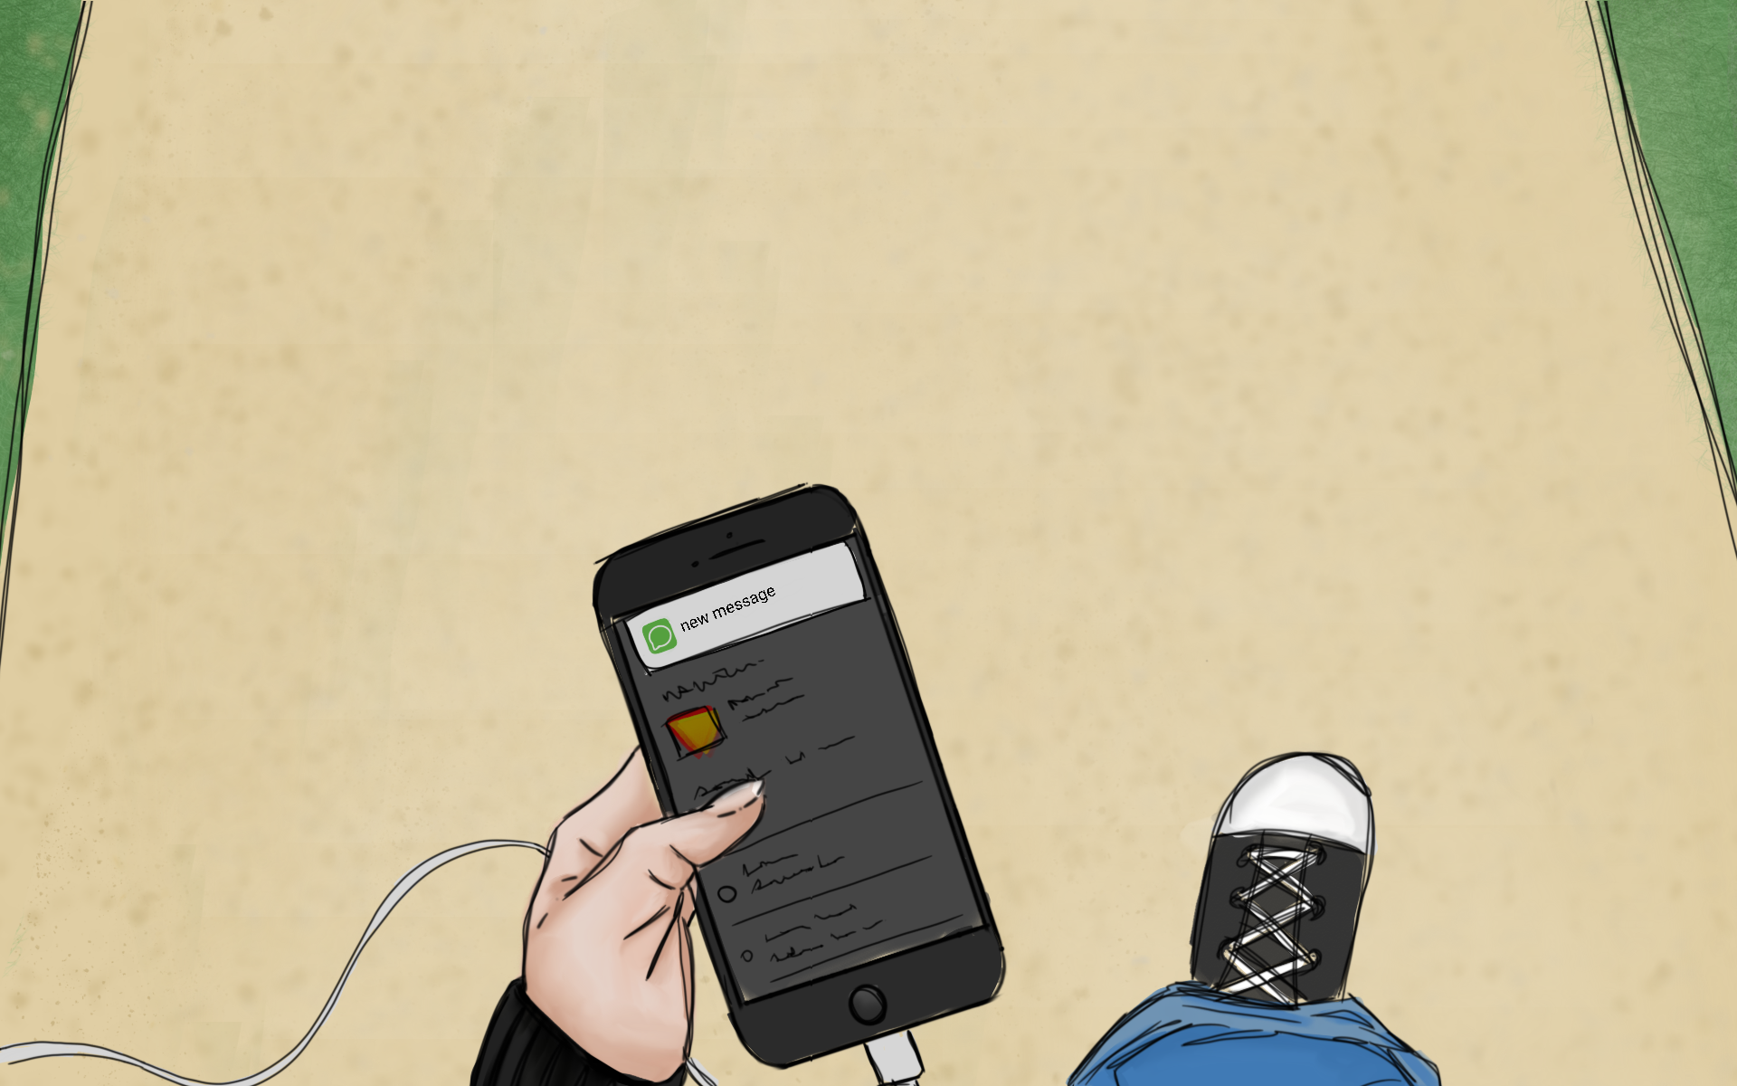
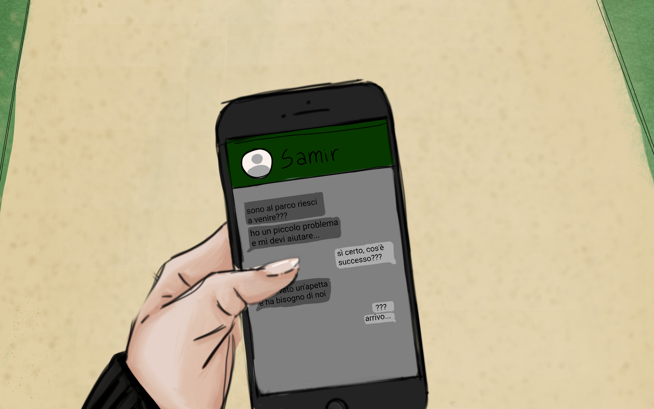
MAX STA TORNANDO A CASA DA SCUOLA, QUANDO RICEVE UNA RICHIESTA DI AIUTO DAL SUO AMICO SAMIR …..
“Ho trovato un’apetta e ha bisogno di noi!”
“Cosaaaa??!! Un'ape??”

Slide 6
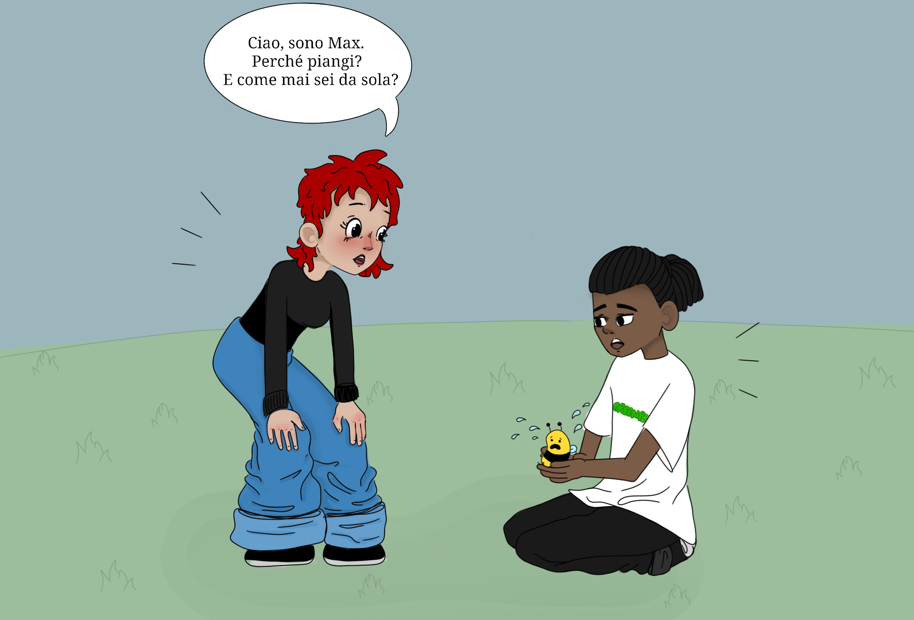
Ciao, sono Max. E questo è il mio amico Samir.
Perché piangi?
E come mai sei da sola?
Mi dispiace tanto, è una NOTIZIA TERRIBILE !!
Come faremo
senza di voi ?
Noi api stiamo traslocando PERCHÈ L’ARIA È TROPPO INQUINATA QUI IN CITTÀ
Ma io sono triste, non vorrei andare via e mi sono nascosta!

Slide 7
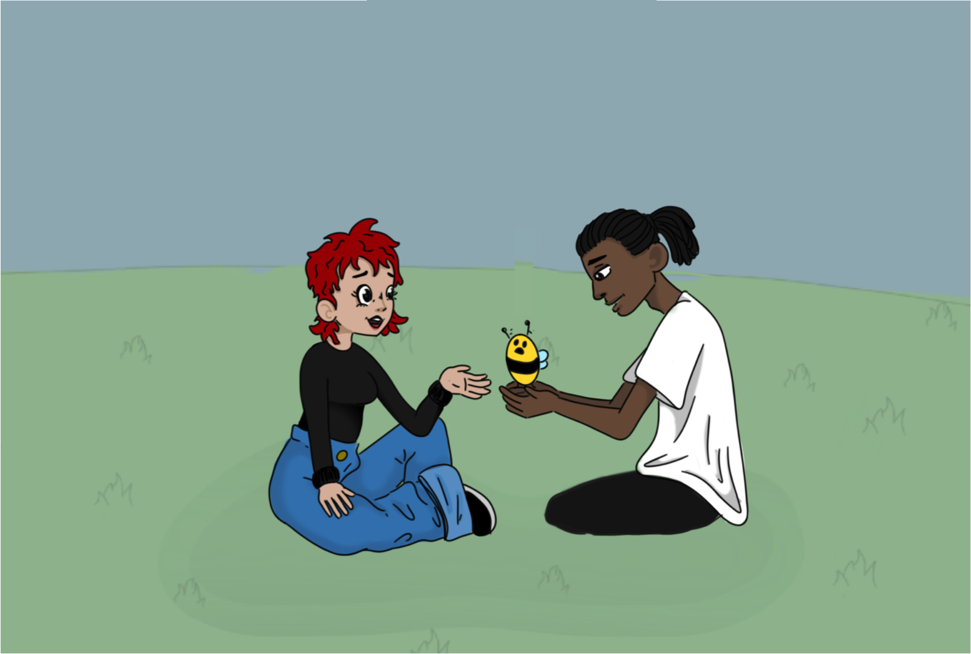
Samir ha ragione!
COME FACCIAMO
SENZA DI VOI ?
Da voi dipende la salvezza della BIODIVERSITÀ
e di quasi tutto il CIBO
che mangiamo!

Slide 8
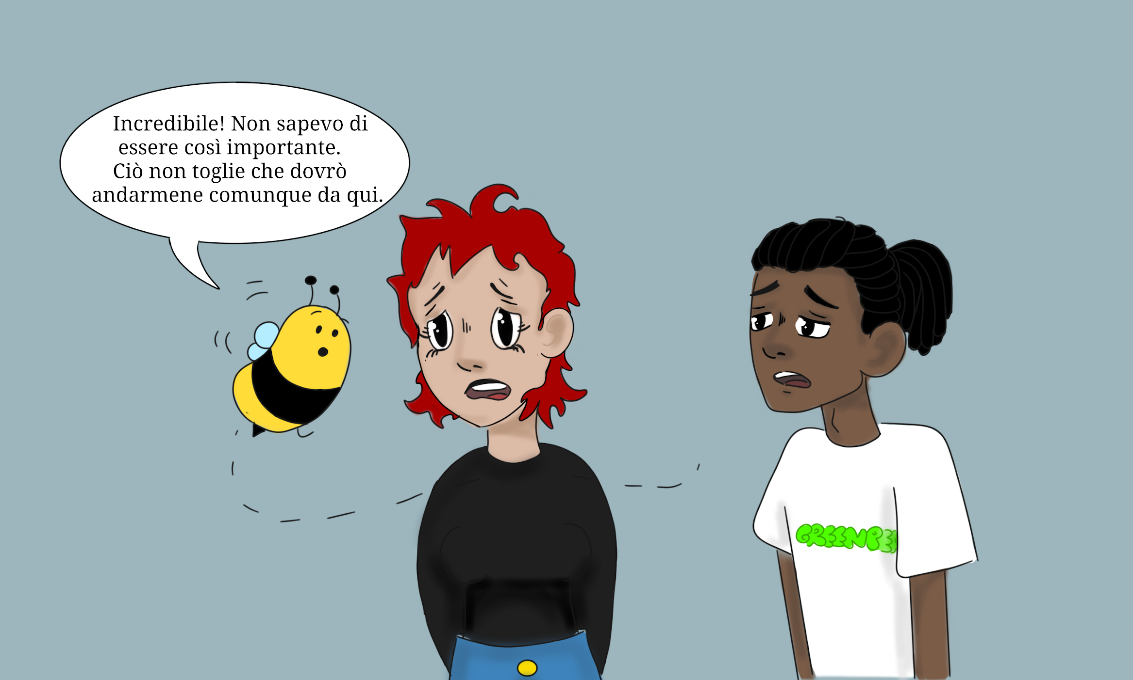
Lo so che noi api
SIAMO IMPORTANTI ....
… purtroppo però devo andare via dalla città,
altrimenti morirò!

Slide 9
Nel corso della storia dell’apicoltura questo fenomeno si era già verificato, ma mai con queste dimensioni.
Hai ragione, Apetta … Da diversi anni
LE API STANNO MORENDO IN GRAN NUMERO. Gli scienziati hanno dato un nome a questa moria di api: “SINDROME DA SPOPOLAMENTO DEGLI ALVEARI (SSA) “
Si tratta di un FENOMENO ANCORA POCO CONOSCIUTO per il quale le colonie di api
(Apis mellifera) periscono bruscamente.
Infatti il nome SSA è stato creato nel 2006, quando per la prima volta si sono registrate ingentissime morie di api in tutto il Nord America.
In Europa il fenomeno si era registrato già a partire dal 1998.
Dal 2007 la sindrome si è registrata in tutto il mondo, anche in Asia e in Africa.

Slide 10
Le cause della SSA non sono ancora ben comprese. Alcune possibili cause potrebbero essere: …
… lo stress subito dalle api a causa dei cambiamenti climatici e ambientali …
… la malnutrizione delle api: la diminuzione della quantità e qualità del polline disponibile in natura comporta che le api abbiano a disposizione un minor apporto proteico e di conseguenza si indebolisce il loro sistema immunitario…
… vari patogeni, per es il “Virus israeliano della paralisi acuta” …
… l’uso di pesticidi …
… l’ acariosi …
… le radiazioni da telefoni cellulari e altri dispositivi creati dall'uomo …

Slide 11
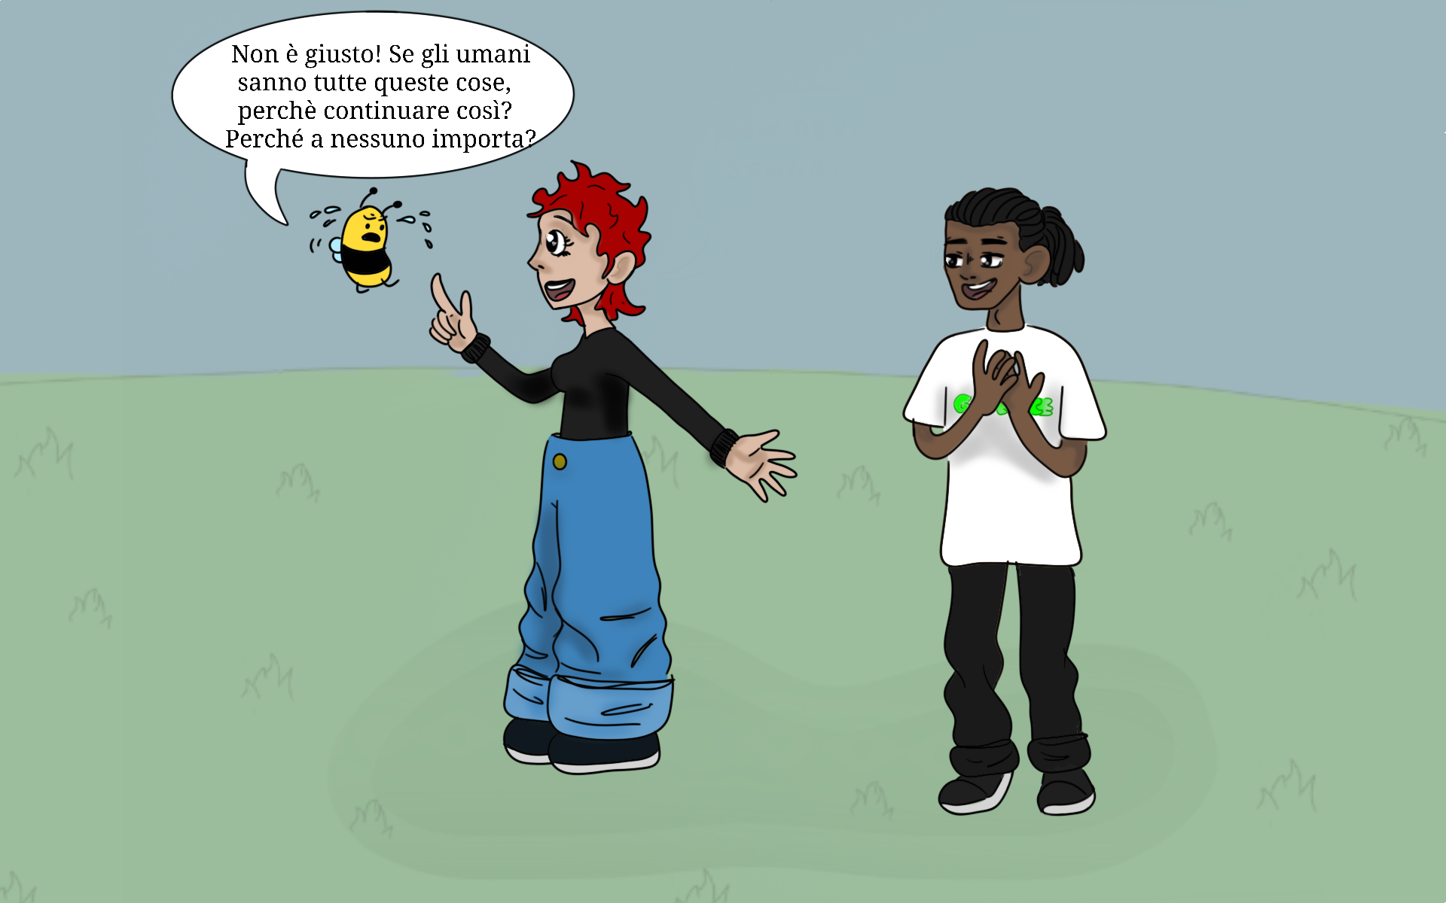
Non è vero, Apetta!
Ci sono TANTE PERSONE che vogliono CAMBIARE LO STATO DELLE COSE e
lottano in difesa delle api e degli ecosistemi. Vero, Sam?
Ma certo, Max! Per esempio noi di GREENPEACE abbiamo ottenuto tanti risultati per ridurre l’uso dei pesticidi.
Insomma, voi umani siete un disastro per questo Pianeta!!!
PERCHÉ CONTINUATE A INQUINARE?
PERCHÉ A NESSUNO IMPORTA DI NOI API ?

Slide 12
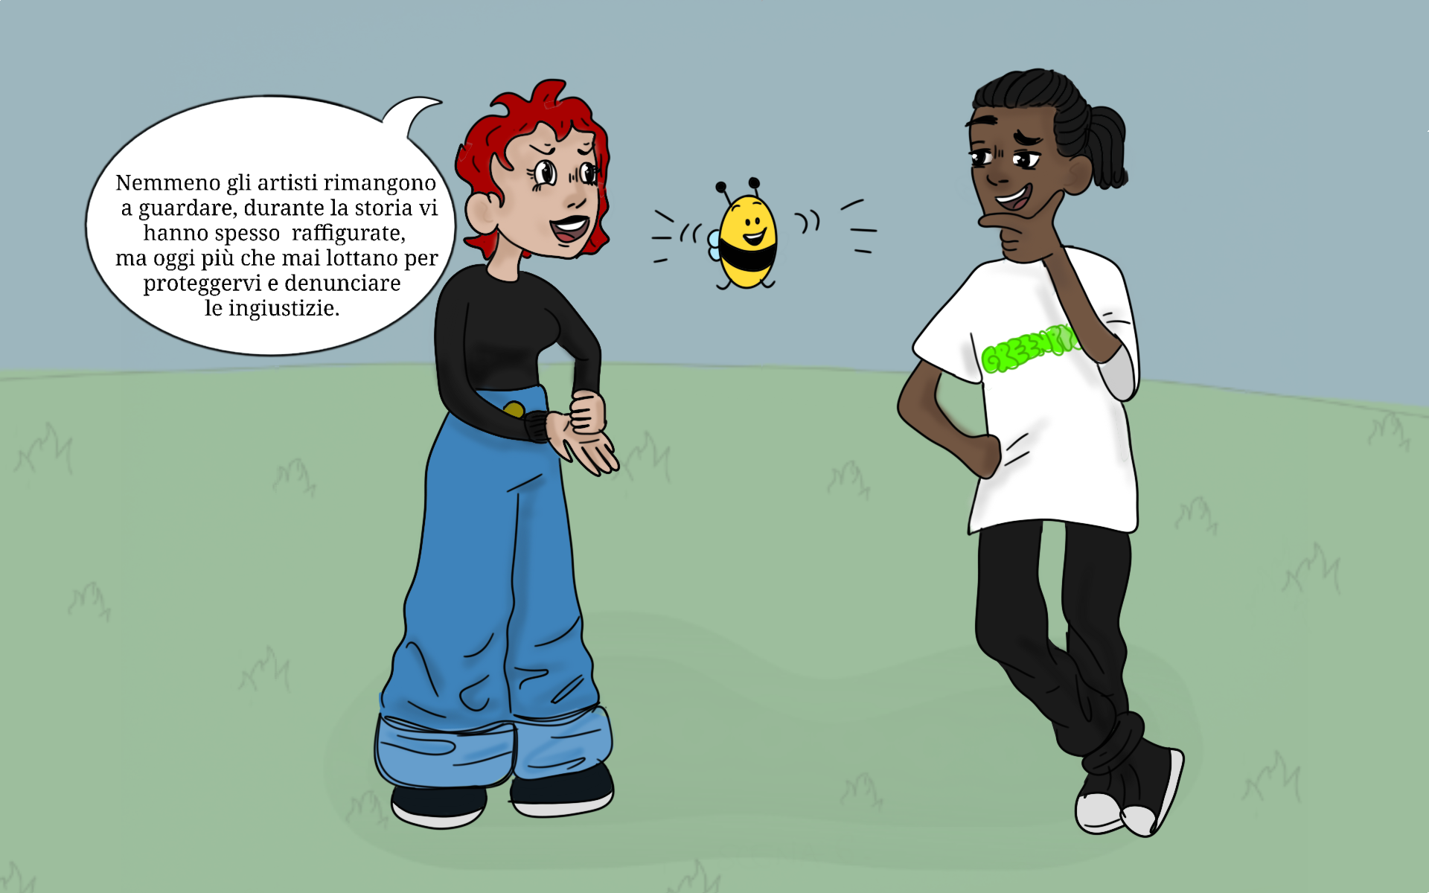
Anche gli ARTISTI hanno un ruolo importante!
Con le loro OPERE LOTTANO per proteggervi e DENUNCIANO le ingiustizie.
Allora andiamo a vederle insieme!
WOW!
Mi piacerebbe vedere queste opere!

Slide 13
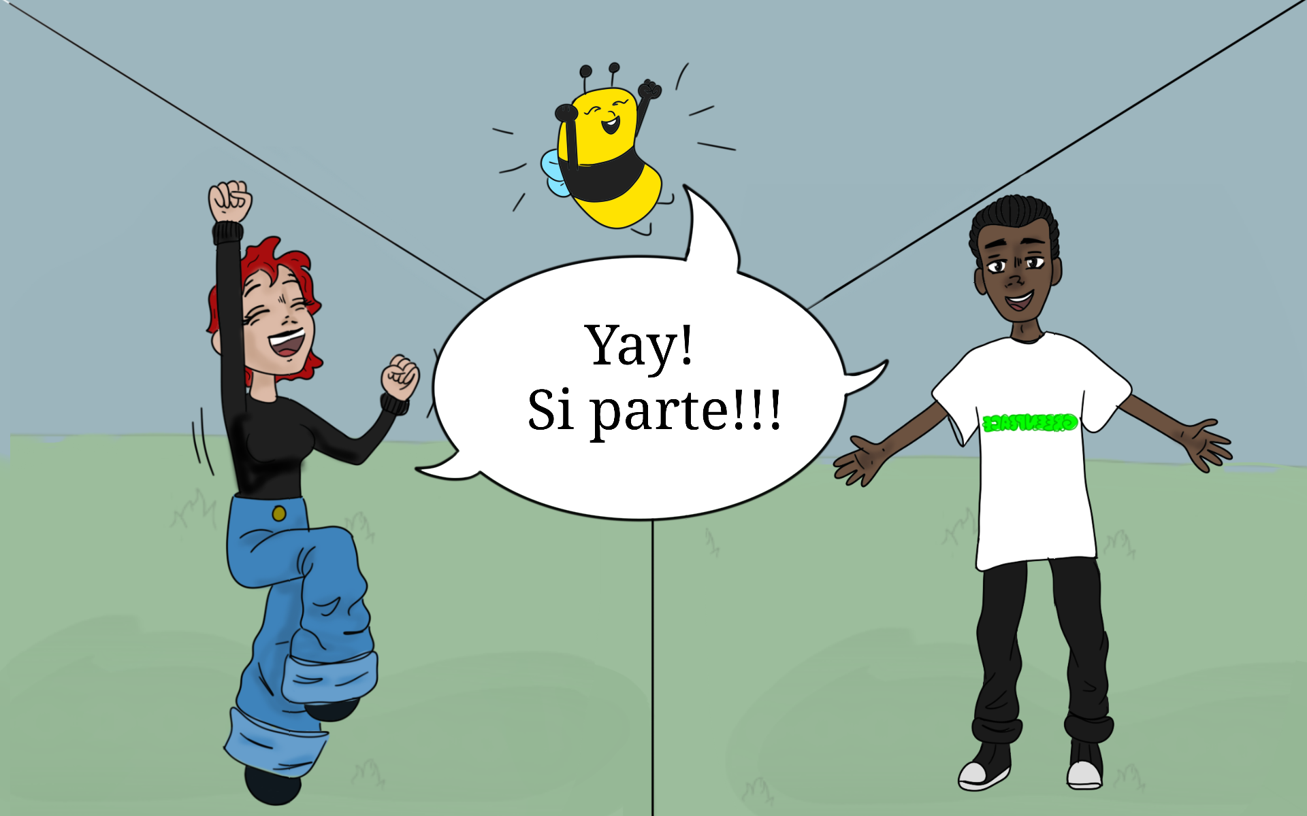
YAY!
Si parte!!!

Slide 14
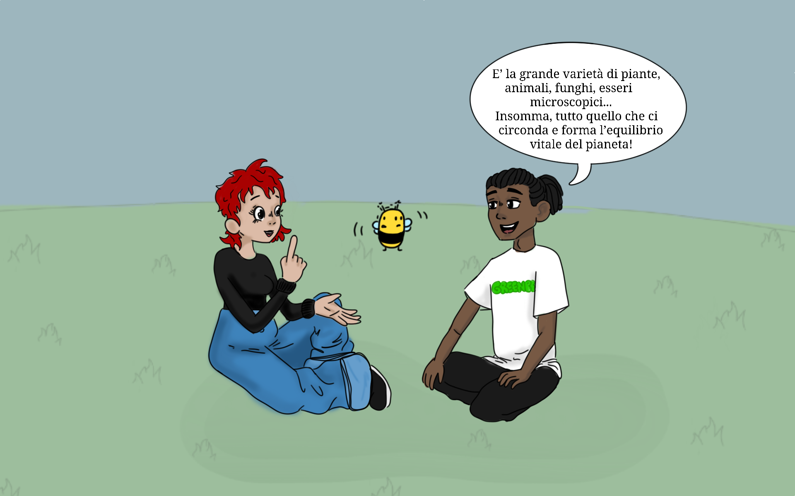
La nostra visita comincia con un’artista
che si chiama ……

Slide 15
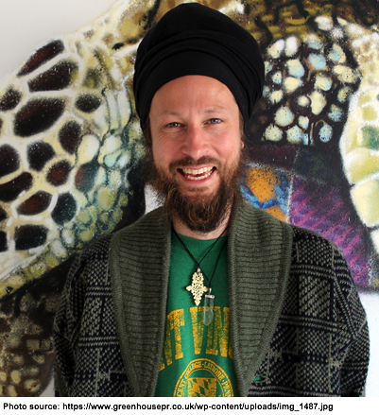
LOUIS MASAI
Louis è un artista inglese. I suoi genitori avevano un ristorante.
Oltre alla cucina, l’altra passione del padre di Louis era la pittura.
Nei momenti liberi del padre, Louis andava con lui nel suo studio a fare i compiti di arte.
Sin da bambino Louis è sempre stato interessato agli animali e alla natura.
Dopo le scuole superiori, Louis ha studiato arte all’università.

Slide 16
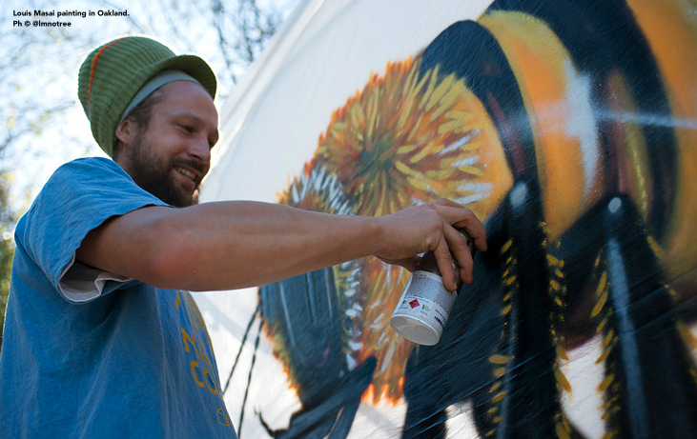
L’IMPEGNO DI LOUIS
Da diversi anni con la sua arte Louis è IMPEGNATO a difendere la BIODIVERSITÀ e le SPECIE IN PERICOLO.
Attraverso le sue opere Louis denuncia la SESTA ESTINZIONE DI MASSA, parla del CAMBIAMENTO CLIMATICO e sensibilizza le persone riguardo alla PARITÀ DI DIRITTI TRA LE SPECIE.
Louis è un particolare tipo di artista: le sue opere sono quasi tutte dipinte sui MURI.
Ma Louis realizza anche sculture e dipinti su carta, legno riciclato e altri supporti.

Slide 17
Certo!!! Louis ha creato un intero progetto sulle api, che si chiama SALVIAMO LE API (SAVE THE BEES)
Vediamo insieme alcuni dipinti
Hai detto che a Louis stiamo molto a cuore noi api?

Slide 18
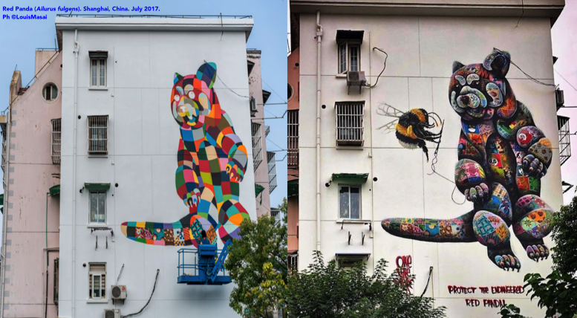
Il PANDA ROSSO è in via di estinzione e Louis ne ha dipinto uno gigante sul muro di un edificio a Shanghai
Ecco Louis al lavoro!

Slide 19
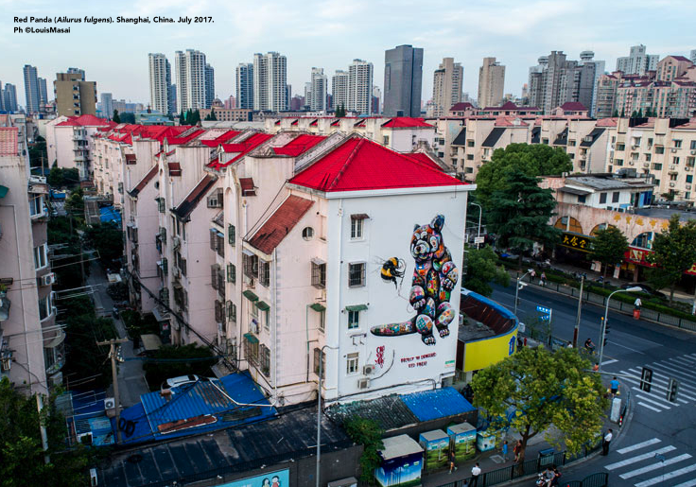
Che effetto spera di ottenere Louis dipingendo sui muri ?

Slide 20
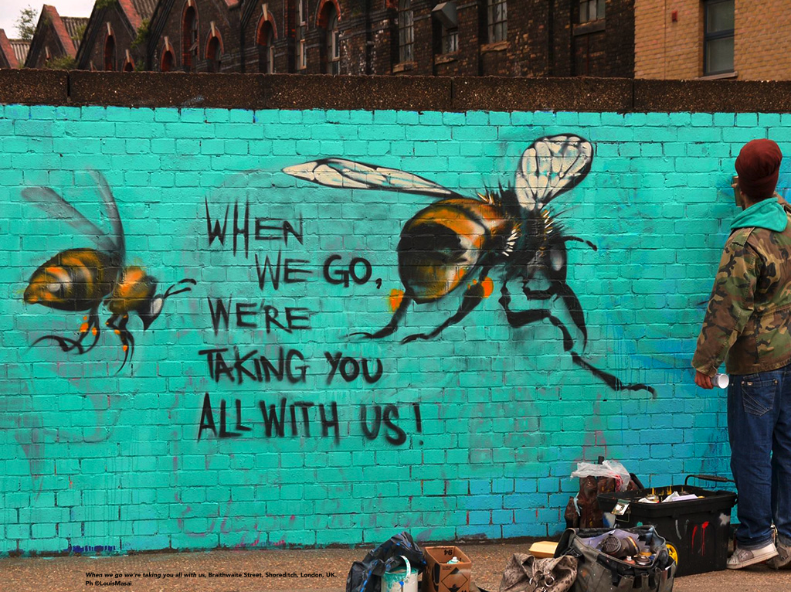
Qui c’è scritto :
“SE CE NE ANDIAMO,
VI PORTIAMO TUTTI CON NOI”
Sai quali sono le conseguenze per il pianeta, se le api muoiono?

Slide 21
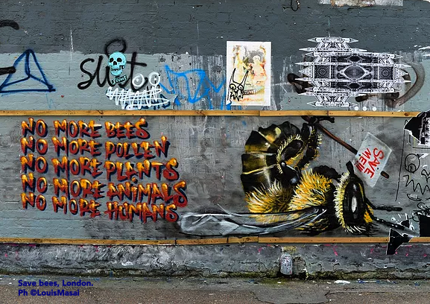
Qui sotto Louis ha scritto:
NIENTE PIU’ API,
NIENTE PIU’ POLLINE,
NIENTE PIU’ PIANTE,
NIENTE PIU’ ANIMALI,
NIENTE PIU’ ESSERI UMANI.
L’ape regge in mano un cartello che dice: SALVATEMI.

Slide 22
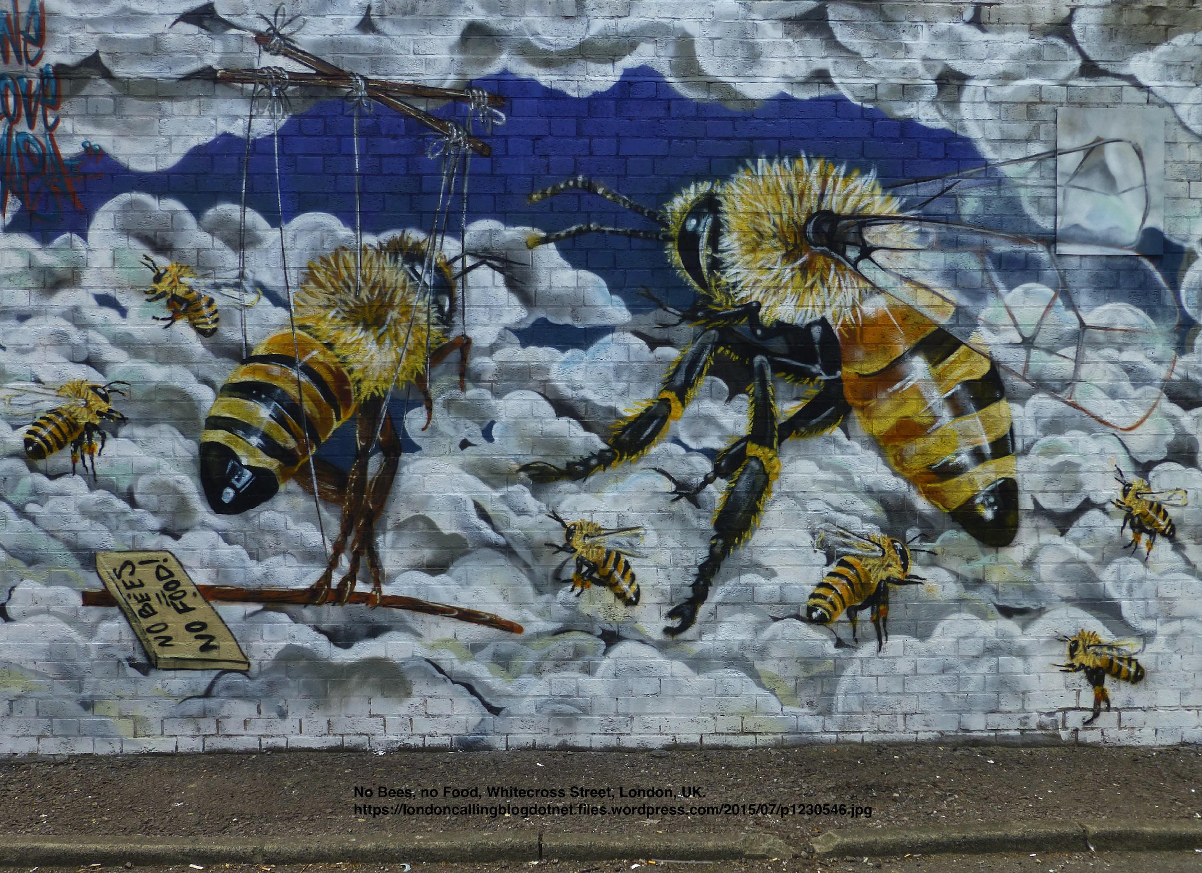
Questo cartello qui invece dice:
“ NIENTE API, NIENTE CIBO ” !
Hey, ma qui Louis ci ha dipinte come se fossimo MARIONETTE. Perché ?!?

Slide 23
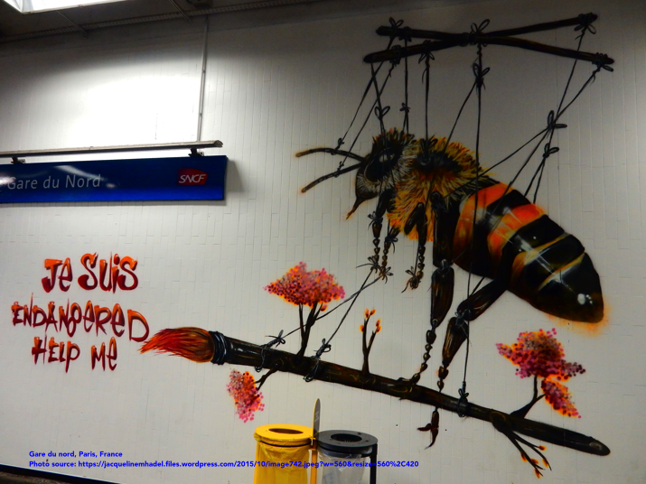
Anche qui !!

Slide 24
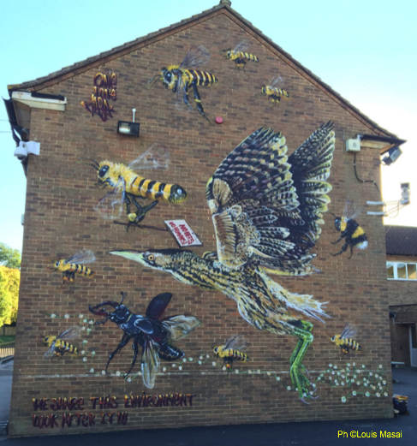
Hey, Max, quest’ape ha un cartello che dice
NIENTE API,
NIENTE ESSERI UMANI
Qui invece Louis ha scritto:
CONDIVIDIAMO LO STESSO AMBIENTE. PRENDITENE CURA.
A chi o che cosa si riferisce?

Slide 25
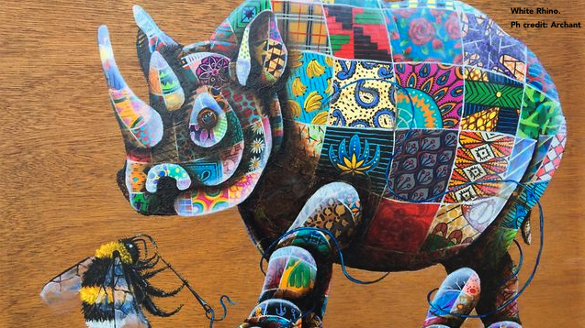
Nel progetto SAVE THE BEES,
le api sono rappresentate da sole
oppure insieme ad altri animali.
Perché?

Slide 26
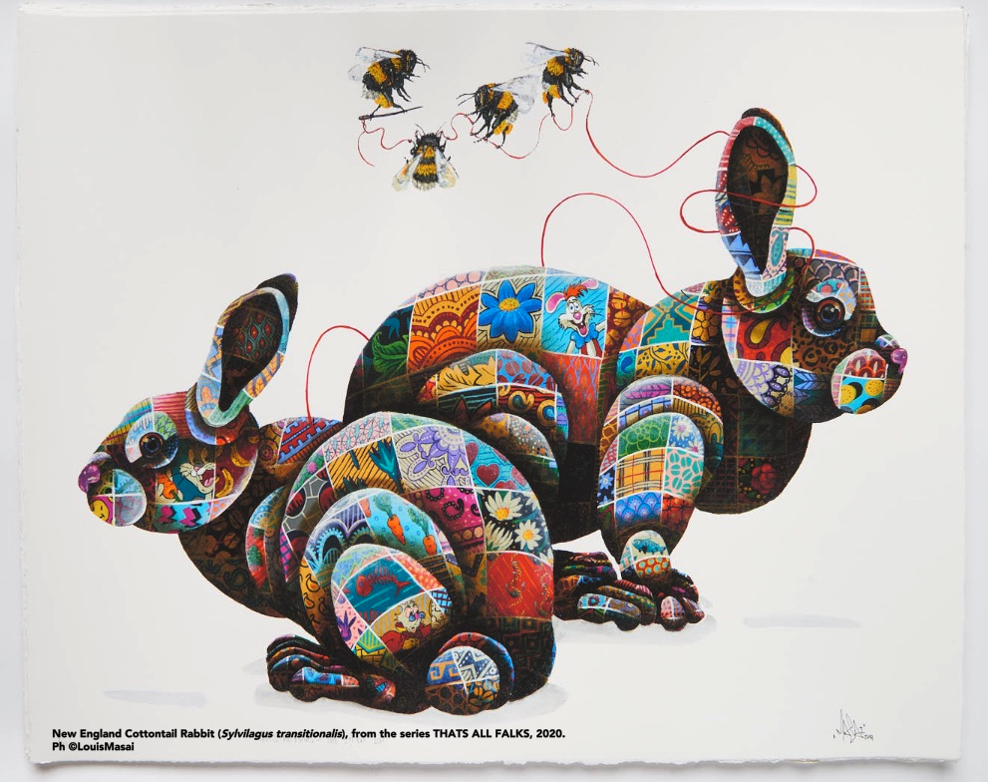
Gli animali sono dipinti come se fossero fatti di tanti PEZZI DI STOFFA COLORATA CON VARI DISEGNI.
Prova a spiegare perché.

Slide 27
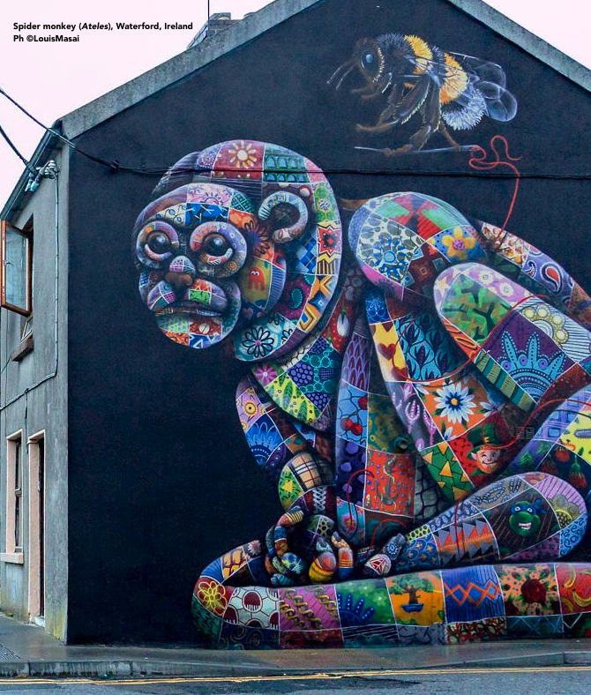
Un’altra cosa che avrai di certo notato, è che le api reggono tra le zampe AGO E FILO PER CUCIRE.
Sono elementi importanti per comprendere il messaggio che Louis vuole trasmettere.

Slide 28
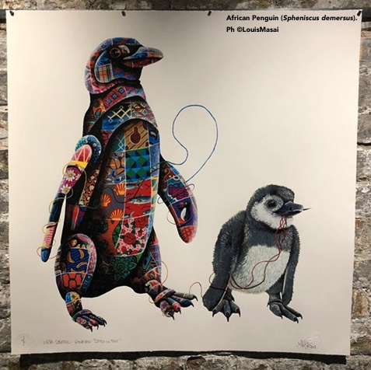
In alcuni casi, Louis dipinge un animale con le sue caratteristiche reali e gli affianca un compagno della stessa specie, ma di stoffa o di plastica.
Anche in questo caso, Louis ci vuole dire qualcosa di preciso ….

Slide 29
Osserva bene i murales che seguono.
Di cosa parlano?
Sì, è vero, Louis ci parla di molti argomenti.
GRAZIE LOUIS MASAI!!!
Che bello che ti ricordi di noi api !!!!
….. Avete detto che questo artista parla di MOLTI ALTRI ARGOMENTI che riguardano l’AMBIENTE ?
Quali per esempio?

Slide 30
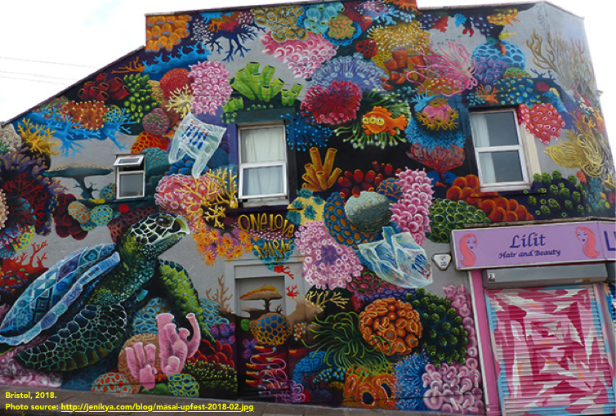
La sopravvivenza delle Tartarughe dipende dallo stato di salute del fondo marino e dagli esseri viventi che ci vivono.
L’artista ha voluto rendere omaggio alla serie di cartoni animati LA FAMIGLIA SIMPSON, inserendo nel murale un pesce con tre occhi. Dov’è?

Slide 31
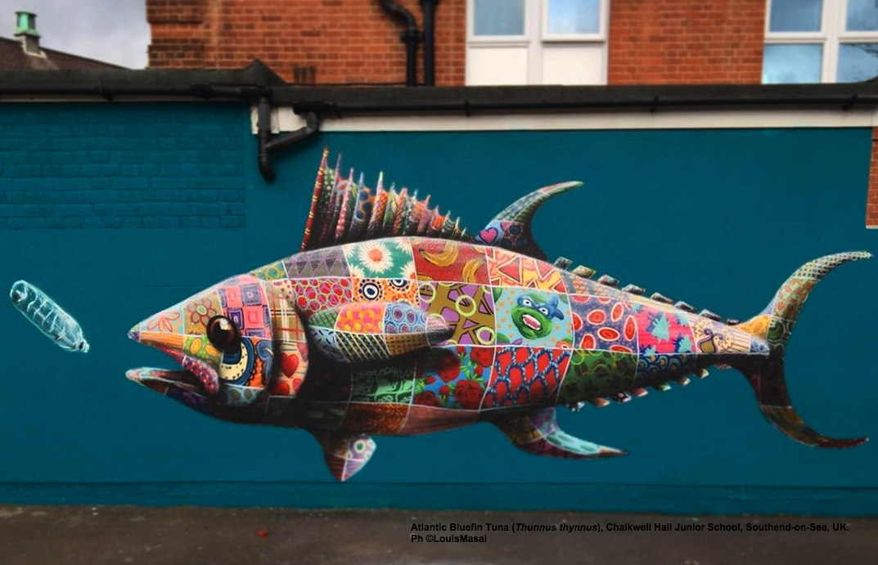

Slide 32
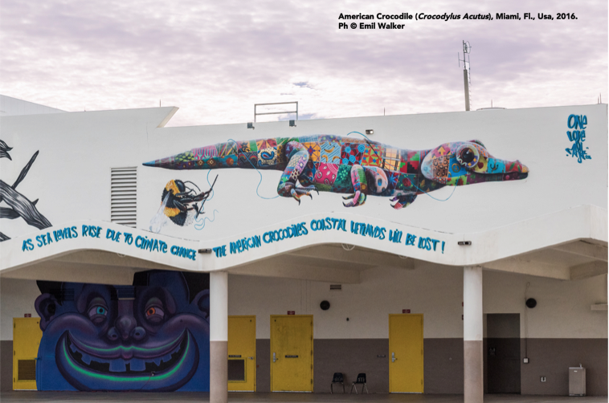
Ehi, qui c’è scritto:
“A causa dell’innalzamento del livello dei mari, le aree costiere umide dove vive il COCCODRILLO AMERICANO saranno distrutte”

Slide 33
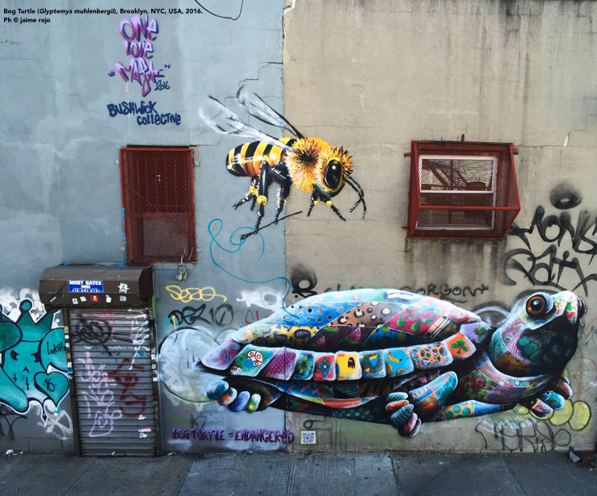

Slide 34
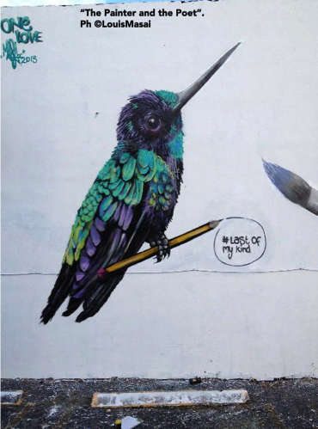
….. Ehi Samir, come si chiama questo uccellino blu?
Lui è il
Colibrì di Santa Marta (Campylopterus phainopeplus)
E’ una specie in pericolo. Vive solo in una piccola area in Colombia. Potrebbe estinguersi entro i prossimi 20 anni. Ne sono rimasti solo 1500-1700 esemplari.
Vedo che tra le sue zampe Louis gli ha disegnato una matita.
La matita ha scritto:
LAST OF MY KIND.
Cosa vuol dire, Max??
“LAST OF MY KIND” significa:
“ULTIMO DELLA MIA SPECIE”
I Colibrì sono IMPORTANTISSIMI PER IL PIANETA, proprio come voi api!
Sai perché ?

Slide 35
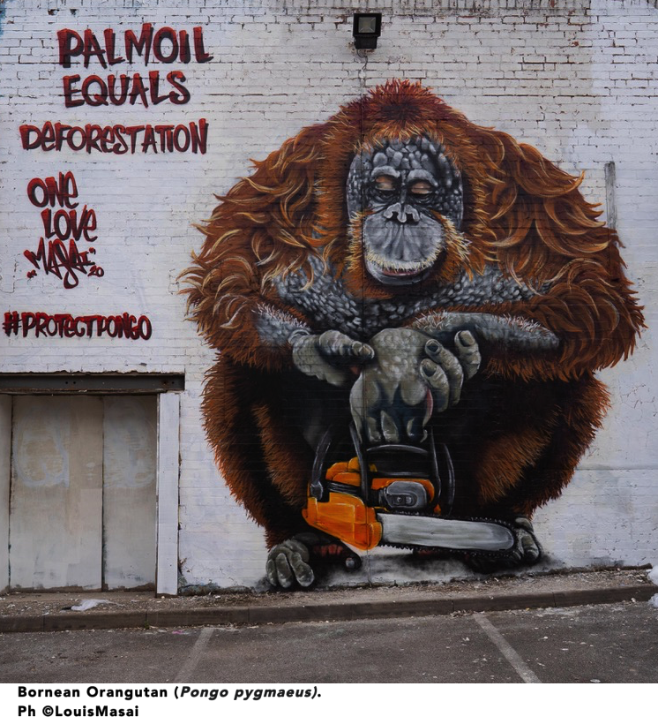
La scritta dice:
“OLIO DI PALMA UGUALE DEFORESTAZIONE”
A cosa fa riferimento?
Perché l’orango tiene in mano una SEGA A MOTORE?

Slide 36
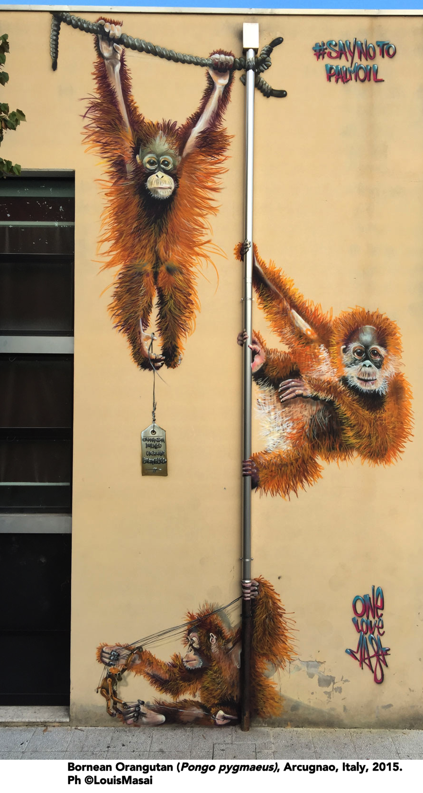
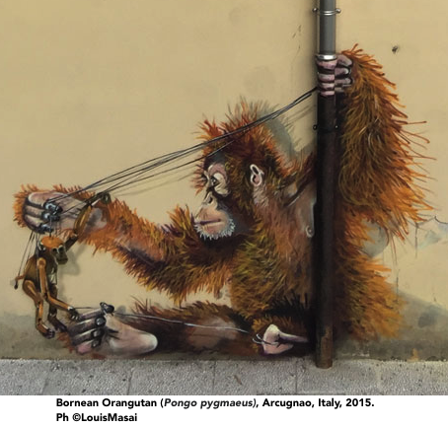
… qui c’è scritto:
“Dite no all’olio di palma”
… con cosa sta giocando il cucciolo di orango?

Slide 37
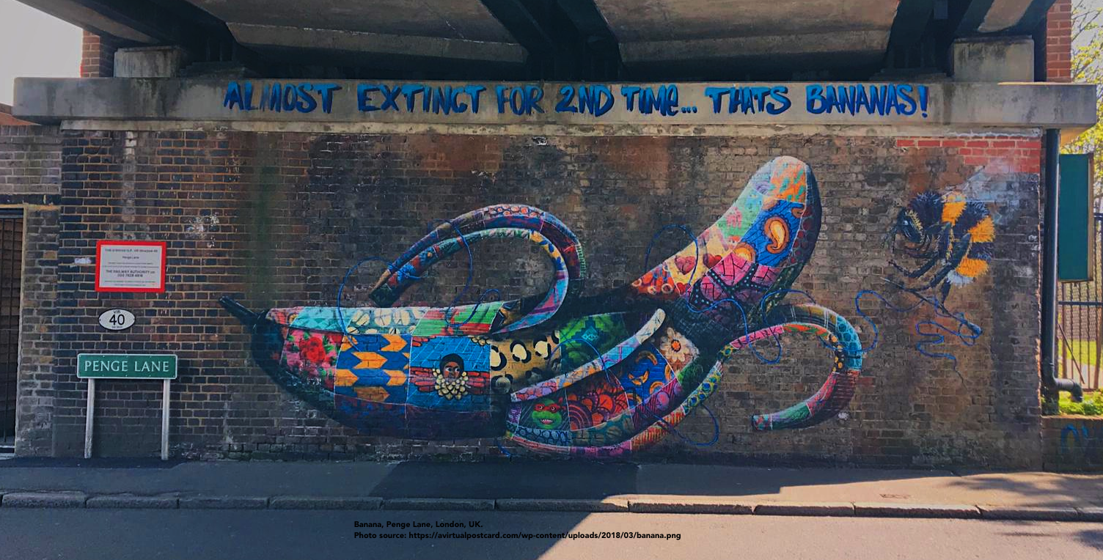
Hey, Samir, qui dice
QUASI ESTINTE PER LA SECONDA VOLTA … SIAMO LE BANANE...
Che significa? Le banane si sono già estinte una volta?

Slide 38
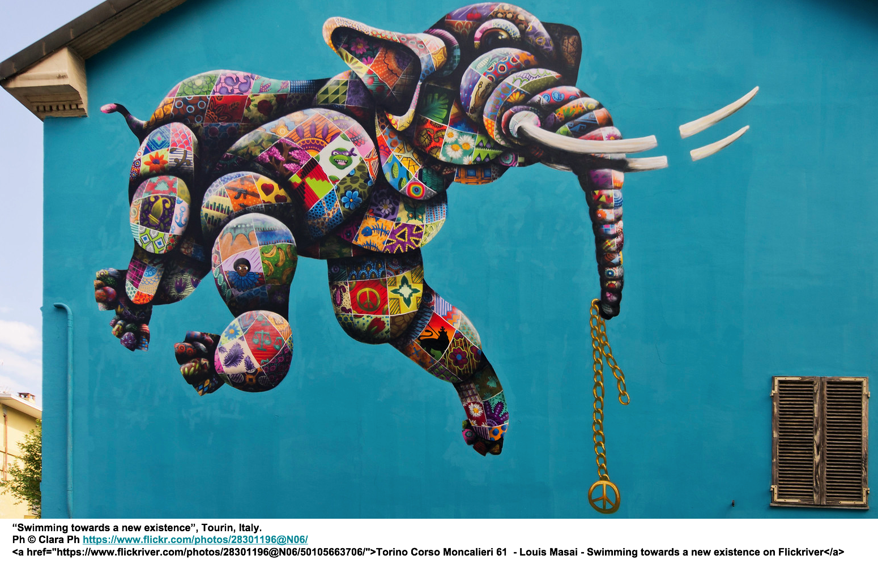
… wow, un elefante!
… Hey, Apetta, questo murale è stato dipinto su un palazzo a TORINO in Italia!!!
Il titolo di quest’opera è
SWIMMING TOWARDS A NEW EXISTENCE (NUOTANDO VERSO UNA NUOVA VITA)
Cosa sta facendo l’elefante?
E cosa tiene nella proboscide?

Slide 39
Lotta contro le disuguaglianze
Finanziamento delle guerre
Estinzione degli elefanti
Con questo dipinto Louis ci parla di molti argomenti:
te ne elenchiamo alcuni
Traffico di armi
Traffico di avorio
Pace tra i popoli
Sapresti dire come tutti questi argomenti sono CORRELATI tra di loro?

Slide 40
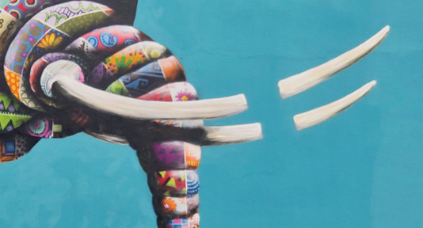
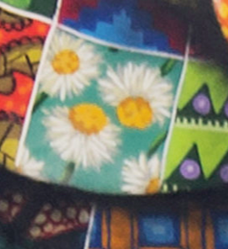
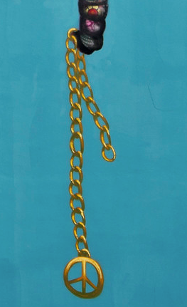
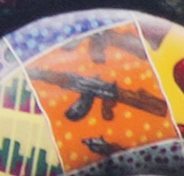
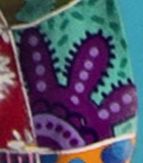
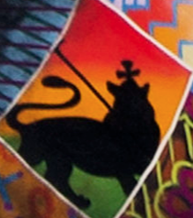
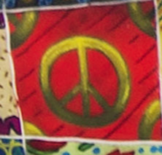
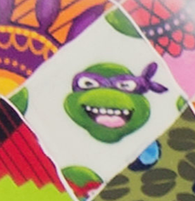
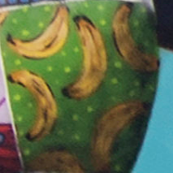
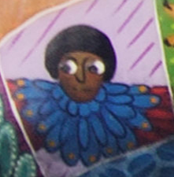
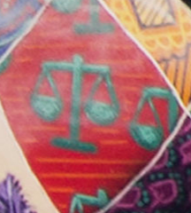
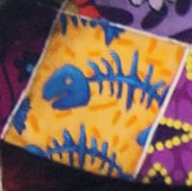
Louis nel suo dipinto ci da molti INDIZI di questi argomenti…
...prova a capire come ...

Slide 41
L’elefante di Torino ci racconta anche di altro ….
Innalzamento del livello dei mari
Cambiamento climatico
Giustizia
Emigrazione
Istituzioni solide
Riguarda attentamente l’immagine dell’elefante e prova a dire quali DETTAGLI fanno riferimento agli argomenti qui a lato….
Integrazione
Sviluppo sostenibile

Slide 42
Se ti sono piaciute le opere di Louis Masai,
puoi vedere molte altre
digitando su Google:
Louis+Masai+immagini

Slide 43
Inoltre sul suo sito puoi trovare molti VIDEO che spiegano il suo lavoro, realizzati insieme a scienziati che si occupano di biologia e protezione dell’ambiente:
https://louismasai.com

Slide 44
Molto bene, Apetta !
La nostra esplorazione nel mondo dell’arte continua con un altro artista che di sicuro ti piacerà molto! Si tratta di.....

Slide 45
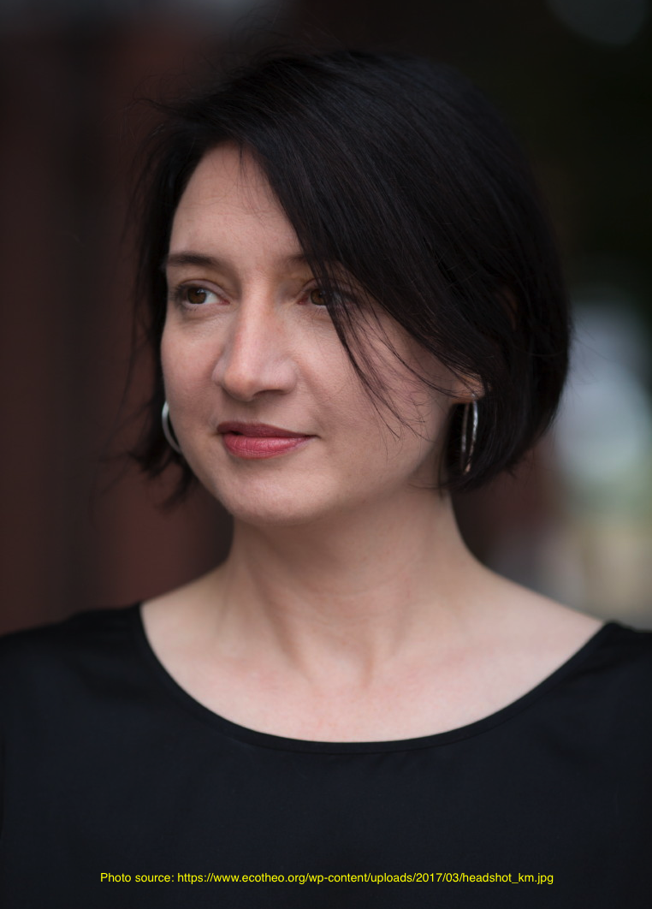
KATE MACDOWELL
Kate MacDowell è un’artista americana. Come mezzo espressivo predilige la PORCELLANA.
A questa artista la porcellana piace per la sua LUMINOSITÀ e FINEZZA.
La fragilità della porcellana le ricorda la FRAGILITÀ DELLA NATURA.
Spesso Kate lascia le sue opere CAVE, cioè vuote all’interno, in modo che ci si possa mettere dentro una luce e ILLUMINARLE DA DENTRO.
L’effetto è di grande IMPATTO VISIVO.

Slide 46
COSA CI RACCONTA KATE ?
Le opere di Kate MacDowell vogliono rappresentare lo stretto legame tra l’uomo e il mondo naturale.
Questo rapporto è spesso molto difficile. Uomo e natura sono spesso
IN CONFLITTO.
Con le sue opere Kate ci parla di argomenti come il CAMBIAMENTO CLIMATICO,
l’INQUINAMENTO e le COLTURE GENETICAMENTE MODIFICATE.

Slide 47
Anche Kate MacDowell INDAGA
il ruolo fondamentale delle API
per garantire il mantenimento della BIODIVERSITÀ
e la SOPRAVVIVENZA dell’ UOMO....
Scopriamo insieme alcune sue sculture …

Slide 48
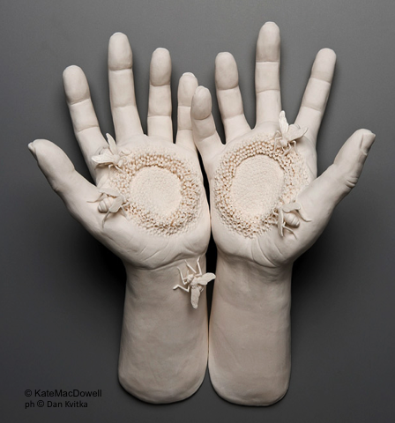
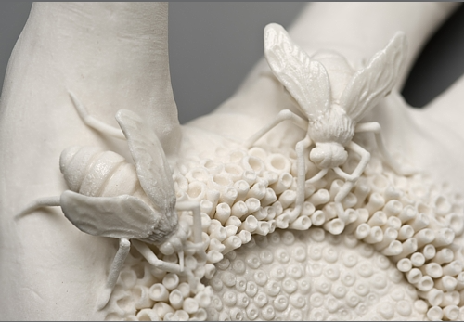
Impollinazione incrociata, 2009
Samir, perché l’artista rappresenta delle
MANI UMANE, delle API e del POLLINE ?

Slide 49
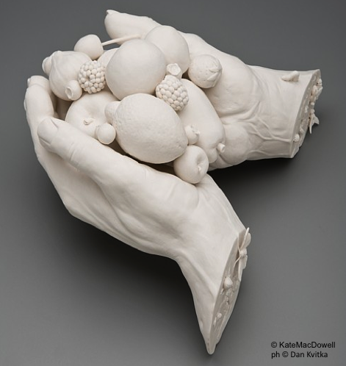
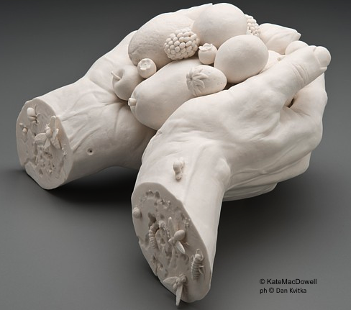
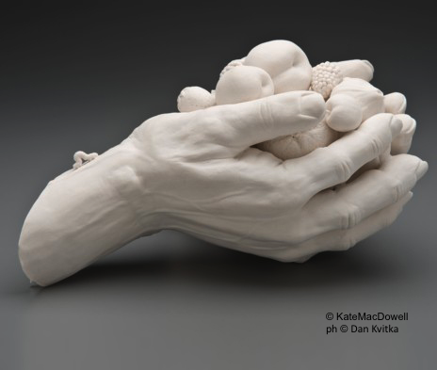
Il mercato dei Goblin, 2008
verme
insetti
Apetta, quest’opera cosa rappresenta?
Osserva bene ….

Slide 50
Buzz, 2008
Eccoti di nuovo, amica Apetta !!!

Slide 51
Kate MacDowell spesso realizza sculture che rappresentano solo una parte del corpo umano e non tutto il corpo intero.
Per esempio solo il viso, il cuore, le mani, i piedi, con effetto tragico o umoristico
Il suo lavoro rivela un'intima familiarità con l'anatomia. Tuttavia non ha studiato né Medicina né Biologia. Ha seguito un corso di scultura che si è concentrato sull'anatomia umana e ha studiato molti disegni scientifici, specialmente dei sistemi scheletrici. A volte guarda video di animali su youtube per vedere come si muovono e farsi un'idea della loro postura a riposo.
Guarda le immagini e
poi cerca di spiegare perché!

Slide 52
Mettere radici, 2009

Slide 53
formica
formica
Migrante, 2009

Slide 54
Venere, 2006
L’opera si intitola “Venere”.
Cosa rappresenta?
Cosa ha a che fare con la biodiversità?
Cosa ti sembrano queste forme ?

Slide 55
Canarino, 2008
Che parte del corpo ti sembra questa ?
Ci vedi qualcosa dentro?
Che cosa?

Slide 56
Kate a volte rappresenta
gli animali con qualità umane: ad esempio i suoi animali indossano attrezzature di sicurezza.
Perché secondo te ?

Slide 57
Primo e ultimo respiro, 2010
Che animali ha rappresentato Kate in questa scultura ?
Apetta, secondo te perché l’artista ha chiamato quest’opera
“PRIMO E ULTIMO RESPIRO” ?

Slide 58
Canarino 2, 2008
Cosa sta facendo questo canarino?

Slide 59
Sicurezza, 2008

Slide 60
Le opere di Kate MacDowell comunicano un
senso di attrito e di disagio
tra uomo e ambiente naturale,
con l'implicazione inquietante
che anche l’uomo è vittima
delle proprie pratiche distruttive.
Cosa pensi delle immagini che seguono ?
Che cosa vedi?
Ci sono dei CONTRASTI ?
Cosa hanno a che fare con la BIODIVERSITÀ ?

Slide 61
Aiutare la vita, 2012

Slide 62
Balia 1, 2 e 3, 2015

Slide 63
Feroce, 2019
Noti qualcosa di STRANO ?
Quali animali vedi?
Cosa sta succedendo ?

Slide 64
Allora, Apetta …
Cosa ne pensi delle opere di Kate MacDowell?
.... Cavolo....
Sono davvero POTENTI !
Che SENTIMENTI
ti hanno suscitato?

Slide 65
bello
delicato
paradosso
Ti suggerisco alcuni SENTIMENTI, AGGETTIVI e IDEE che suscitano a me …
disgusto
impermanenza
pallido
grottesco
sanguinante
inquietante
terribile
straziante
shock
etereo
vulnerabile
intricato
realismo
Fragile
fratturato
inspiegabile
elegante
adorabile
mistero
cruento
terrificante
interdipendente

Slide 66
Se anche a te sono piaciute le opere di
Kate MacDowell,
puoi trovarne molte altre
sul suo sito:
Guardale con l’insegnate e commentatele insieme.
Max, dove posso vedere altre opere di questa artista?
http://www.katemacdowell.com/portfolio.html

Slide 67
Puoi vedere anche molte altre immagini
digitando su Google:
Kate+MacDowell+immagini

Slide 68
Eccoci qui di nuovo!
Allora amica, cosa ne pensi?
Ti sono piaciute le opere che hai visto?
E’ stata una bellissima esperienza!
Sono molto felice di essere stata la protagonista di questo viaggio !!!

Slide 69
Ben detto! Infatti se conosciamo il problema possiamo LAVORARE INSIEME PER RISOLVERLO !
L’ARTE è importante per DIFFONDERE
la conoscenza di un problema e SENSIBILIZZARE
le persone
Non mi ha fatto per niente piacere vedere quante specie sono in pericolo!
Ma è MEGLIO CONOSCERE la situazione piuttosto CHE FAR FINTA DI NIENTE !

Slide 70
Mi ha fatto piacere conoscervi,
grazie per il vostro aiuto !!!!
Noi continueremo a IMPEGNARCI perchè le cose CAMBINO !
Tornerò quando le cose saranno diverse!

Slide 71
A presto, Apetta !
Ciao !
Buon viaggio !

Slide 72
Fine!

